Slide 1

三步去除 AI 焦虑，
跟上 AI 时代
——非技术用户 AI 入门工作坊

Slide 2



三步去除AI焦虑，跟上AI时代
零基础非技术用户 AI 入门工作坊 · 轻松掌握核心玩法
Step 1 认知破局
Step 2 实操落地
Step 3 效率飞跃
打破技术迷信，理解AI核心逻辑 消除未知带来的恐惧与焦虑
全程无代码操作演示 掌握3个即学即用的工作流
建立AI辅助工作思维 40分钟解锁正确打开方式
全程无代码 | 听完就能落地 | 40分钟解锁AI正确打开方式
Notes:
大家好，欢迎参加今天的“三步去除AI焦虑，跟上AI时代”零基础AI入门工作坊。在接下来的40分钟里，我们将一起探索如何轻松上手AI，彻底告别焦虑。今天的培训全程无代码，听完就能落地，让我们一起开启这段轻松有趣的AI探索之旅吧！

Slide 3



先问大家3个关于 AI 的问题
怕跟不上时代？
觉得学不会？
感觉 AI 无关？
身边人都在聊AI，自己却不知道从哪下手，感觉被时代落下了？
想试AI工具，却被“大模型”、“prompt”这些专业术语劝退，认为没基础就不行？
试过几次AI工具，只会问天气、写简单文案，越用越觉得AI对自己没什么实际帮助？
Notes:
在正式开始之前，我想先问大家三个问题。第一，身边人都在聊AI，你是不是也感到焦虑，不知道从哪下手？第二，想尝试AI工具，是不是一看到专业术语就打退堂鼓，觉得自己肯定学不会？第三，你是不是也试过几个AI工具，但感觉它们并没有真正帮到你，反而让你觉得AI离自己很远？如果这些问题让你产生了共鸣，那么今天的分享就是为你准备的。

Slide 4





你的焦虑，都来自错误的认知
AI时代的思维破局：从“技术恐惧”到“工具驾驭”
误区：AI是程序员的专属
必须懂代码、懂底层技术才能用好AI？
真相：人人可用的通用工具
无需懂技术，就像用手机/开车一样，拿来即用。
误区：必须学会所有工具
贪多求全，觉得掌握所有AI工具才算跟上时代？
真相：精通1-2个即可
吃透核心工具解决真实问题，你就超过90%的人。
误区：AI会直接淘汰我
恐惧技术变革，认为AI会抢走自己的工作机会？
真相：AI是加速器而非对手
淘汰你的是不会用AI的人，善用AI者将更具竞争力。
核心行动：拒绝焦虑，从掌握一个AI工具开始
Notes:
其实，我们的焦虑大多来自于一些错误的认知。比如，很多人觉得学AI必须懂代码，只有程序员才能用好。但事实是，AI是给所有人用的工具，就像我们用手机一样，不需要懂芯片技术。
还有人觉得要学会所有AI工具才算跟上时代，但其实，你只需要深度用好一两个工具，解决自己的真实问题，就已经超过了90%的人。
最重要的是，AI不会淘汰人，但会用AI的人，可能会淘汰不会用AI的人。所以，我们的目标不是成为AI专家，而是成为会用AI的人。

Slide 5




40分钟，你能收获这4件事
彻底告别AI焦虑
见证AI实战
3步黄金法则
通用核心技巧
打破「AI离我很远」的误区，建立自信
现场演示：零代码生成专属个人网站
普通人学AI的底层逻辑，听完即可落地
掌握AI工具通用思维，走出会场就能用
从认知破局到实战落地，开启你的AI高效学习之旅
Notes:
那么，在今天这40分钟里，你到底能收获什么呢？首先，我们会彻底帮你告别AI焦虑，让你明白AI其实离我们很近。其次，我们会通过一个实战案例，让你亲眼见证如何用AI零代码生成一个专属的个人网站。接着，我们会教给你一套普通人学AI的三步黄金法则，简单易学，听完就能落地。最后，也是最重要的，你会学会一个所有AI工具都通用的核心技巧，让你走出会场就能立刻用上AI。

Slide 6




核心玩法：AI 零代码打造专属网站
无需代码基础
不用敲一行代码，编程小白也能轻松上手
自然语言交互
只需说清你的想法，AI全程自动生成网站
内容自由定制
支持个人介绍、作品展示、兴趣爱好等多种板块
0代码 · 全智能 · 专属定制
开启你的个人品牌第一步
40分钟极速交付
高效生成流程，下课即拥有专属个人网站
立即行动：现在就构思你的网站内容吧！
Notes:
今天，我们的核心玩法非常简单有趣，就是一起用AI做一个专属的个人网站。整个过程，你不需要敲一行代码，也不需要懂任何编程知识。你只需要告诉AI你想要什么，剩下的工作就全部交给它。你的网站可以包含个人介绍、作品展示、兴趣爱好等等。40分钟后，你就能亲手拥有一个属于你自己的个人网站。现在，大家可以想一想，你希望在自己的网站里放些什么内容呢？

Slide 7





零代码实操：Trae 生成个人网站全步骤
01 新建目录
打开Trae软件，创建一个新的项目目录用于存放网站
02 新建对话
进入创建好的目录，点击新建对话，开启AI交互
03 粘贴提示词
将准备好的提示词粘贴至输入框，并填入个性化需求
04 语音录入
使用语音录入功能，快速补充更多关于网站的想法
05 优化内容
点击“优化输入内容”，让AI自动整理并润色需求描述
06 发送生成
点击发送按钮，等待Trae AI为你生成完整的个人网站
💡 完整图文步骤，在配套学习手册里，课后可直接复刻
Notes:
好的，现在我们正式开始实操。大家可以跟着我的步骤来。第一步，打开Trae软件，新建一个项目目录。第二步，进入目录，新建一个对话。第三步，把我们提前准备好的提示词粘贴进去，并填入你刚才想的内容。第四步，我们还可以用语音录入功能，补充更多想法。第五步，点击“优化输入内容”，让AI帮我们整理需求。最后一步，点击发送，然后我们就可以耐心等待AI为我们生成网站了。这个过程非常简单，大家课后也可以根据手册里的步骤自己复刻。

Slide 8


全场核心：普通人学AI，只需要这3步
第一步：了解
第二步：使用
第三步：掌握
碎片化输入，快速搞懂AI的核心能力与应用边界
深度用好1-2个工具，在真实工作或生活场景中落地
建立系统化认知，精准找到属于自己的AI使用与进阶方向
轻松起步 · 循序渐进 · 掌握未来
Notes:
在等待AI生成网站的同时，我们来学习今天最核心的内容：普通人学AI的三步黄金法则。这三步非常简单，层层递进，零基础也能轻松跟上。
第一步是“了解”，通过碎片化学习，搞清楚AI到底能做什么。
第二步是“使用”，选择一两个工具深度使用，解决自己的真实问题。
第三步是“掌握”，通过系统化学习，建立对AI的整体认知，找到适合自己的使用方向。
接下来，我们会详细讲解每一步。

Slide 9




第一步：碎片化了解 —— 只记这一件事
▎非技术用户专属渠道（只讲应用）
公众号
量子位、AI工具集
短视频
搜“AI工具实操教程”
轻量社群
看别人场景找灵感
核心目标：打破信息差
不用学技术，只需要搞懂「XX AI工具，能解决XX问题」
核心技巧：积少成多
每天5分钟，积累1个AI用法。不记术语，不贪多，实用为主。
Notes:
我们来看第一步：碎片化了解。这个阶段的核心目标很简单，就是搞清楚“什么AI工具能解决什么问题”。你不需要学习任何技术，只需要关注应用。我推荐大家关注一些非技术类的公众号，比如“量子位”的入门版内容，或者直接在短视频平台搜索“AI工具实操教程”。你也可以加入一些社群，看看别人是怎么用AI的。记住，这个阶段不用贪多，每天花5分钟，记住一个AI的用法就足够了。

Slide 10



第二步：深度使用 —— 用好1个，胜过100个
通用效率类
实操创作类
设计创作类
文心一言 / ChatGPT
Trae AI
Canva 可画 AI
写文案、做规划、整理资料、解答问题
零代码快速搭建网页、制作实用小工具
零基础制作海报、PPT演示文稿及各类图片设计
核心心法：不用贪多求全，先选一个最匹配的工具练到精通。AI底层逻辑相通，一通百通。
Notes:
第二步，深度使用。这一步的核心是“用好一个，胜过100个”。
我为大家推荐了几类零基础友好的工具，分为通用效率、实操创作和设计创作三类。
通用效率类，比如文心一言和ChatGPT，适合处理文案、规划和资料整理；实操创作类推荐Trae，能零代码做网页；设计类则推荐Canva可画，做海报和PPT非常方便。
你不需要全部都学，只需要根据自己的需求选择一个就好。把一个工具用熟练，你就会发现所有AI工具的逻辑都是相通的，再学其他的就非常快了。

Slide 11



用好所有AI工具的核心：会提需求
提需求3个黄金关键点（所有AI工具通用）
1. 说清「我要做什么」
2. 说清「具体要求」
3. 说清「场景/身份」
明确你的核心目标 拒绝模糊，指向清晰
明确细节、标准和格式 指定你想要的效果
明确语境、受众对象 让AI产出更贴合你
掌握核心逻辑 · 驾驭AI效率
Notes:
现在，我们来到了今天最重要的部分，也是用好所有AI工具的核心秘诀——学会提需求。无论你用哪个AI工具，记住这三个黄金关键点，就能让AI精准地为你干活。第一，说清楚你要做什么，目标要明确。第二，说清楚具体要求，比如风格、字数、包含的内容。第三，说清楚你的身份和使用场景，让AI更懂你。学会这三点，你就掌握了驾驭AI的核心能力。

Slide 12


一看就懂：正反案例对比
模糊指令 vs 精准指令：决定AI产出质量的关键分水岭
❌ 反面案例：模糊需求
✅ 正面案例：精准指令
1. 帮我写个文案
2. 帮我做个旅游规划
3. 帮我写个个人介绍
1. 我是水果店店主，写活泼接地气的草莓文案，突出新鲜无农药，150字内。
2.广州出发，2天家庭游（带老幼），预算1k内，行程宽松，含景点餐饮。
3.行政新人，写100字亲切随和的群介绍，突出细心服务。
💡 核心秘诀：指令越具体（身份+场景+风格+要求），AI越懂你
Notes:
光说不练假把式，我们来看几个正反案例对比。左边是反面案例，比如“帮我写个文案”，这种模糊的需求，AI很难做好。而右边是正面案例，比如“我是水果店店主，要写朋友圈草莓推广文案……”，你看，它清晰地说明了身份、目标、要求和场景，AI就能精准地输出你想要的内容。通过这个对比，大家是不是一下子就明白怎么提需求了？

Slide 13



现场小练习：1分钟写下你的第一个AI需求
01 我要做什么？
例如：帮我生成一份“春日露营”主题的朋友圈文案
02 具体要求是什么？
例如：风格轻松活泼、带emoji、字数不超过100字
动手试一试
03 场景与身份？
Turn Ideas Into Prompts
例如：在小红书发布，我是一个热爱生活的旅行博主
💡 提示：写完的朋友，可以举手分享，我们现场帮你优化，让需求更精准！
Notes:
理论学完了，我们来做个现场小练习。请大家花1分钟时间，用我们刚学的三个关键点，写下你的第一个AI需求。你可以写任何你想让AI帮你做的事情。写完之后，可以举手分享，我们现场一起来帮你优化，让它成为一个AI能精准执行的完美需求。

Slide 14



第三步：系统化学习——找对资源，建立认知
核心目标：明确方向
零基础专属资源
核心理念：认知升级
不学编程技术，而是搞清楚「AI能解决工作/生活里的哪些问题」，精准定位个人使用场景。
📚 入门书单：《AI时代的生存法则》《普通人的AI红利》
💻 官方培训：阿里云AI公开课、文心一言学院
系统化学习≠学算法。重点是建立对AI的整体认知，找到适合自己的切入点，让AI真正落地服务。
AI学习的终极目标：让AI成为你的高效助手，而非技术专家
Notes:
最后我们来看第三步：系统化学习。这个阶段的目标不是让你去学编程，而是建立对AI的整体认知，找到适合自己的使用场景。我推荐大家可以读一些面向大众的入门书籍，比如《AI时代的生存法则》，或者参加一些大厂官方的免费入门培训。记住，系统化学习的目的是让AI真正帮到你的工作和生活，而不是成为一个技术专家。

Slide 15




成果展示：我们的专属网站，做好了！
www.your-site.com
响应式布局 · 精美设计 · 功能完善
全程零代码
无需编程基础，简单拖拽
10分钟极速生成
从构思到上线，一气呵成
AI 智能开发
自动化处理逻辑与样式
Notes:
好了，我们的AI已经完成了工作！大家请看屏幕，这就是我们刚刚一起生成的个人网站。是不是非常漂亮？整个过程，我们没有写一行代码，只用了不到10分钟，AI就帮我们完成了整个网站的开发。这就是AI的力量，它能把我们的想法快速变成现实。

Slide 16



核心复盘：普通人用AI，只需要做好3件事
1. 提清晰的需求
2. 做成果验收
3. 做最终决策
抓住3个黄金关键点，精准描述你想要的内容与目标
无需懂技术，只看结果是否符合预期，不符即要求修改
AI是你的智能助理，永远保留最终的选择权和决定权
掌握核心逻辑，轻松驾驭AI生产力
Notes:
让我们来复盘一下整个过程。普通人用AI，其实只需要做好三件事。第一，用我们学的三个黄金关键点，提出清晰的需求。第二，对AI生成的成果进行验收，看看是不是你想要的，如果不是，就告诉它怎么改。第三，记住，AI是你的助理，最终的决定权永远在你手里。掌握这三点，你就能轻松驾驭AI。

Slide 17


课后落地：当天就能做的2件小事
行动1：立刻实操
行动2：持续积累
打开Trae，用今天学的提需求技巧，让AI帮你做一件小事（写个人介绍、做旅游规划、复刻个人网站）
关注1个今天推荐的AI公众号/短视频账号，每天花5分钟，看一个AI工具用法
“ 告别AI焦虑的唯一方法，就是真正用起来，不用怕错，大胆试、大胆用 ”
Notes:
培训即将结束，但学习才刚刚开始。为了让大家真正告别焦虑，我给大家布置两个非常简单的课后作业。第一，立刻实操，打开Trae，用今天学的技巧，让AI帮你做一件小事。第二，持续积累，关注一个我们今天推荐的公众号，每天花5分钟学习一个AI用法。记住，告别焦虑的唯一方法就是真正用起来，大胆去尝试吧！

Slide 18


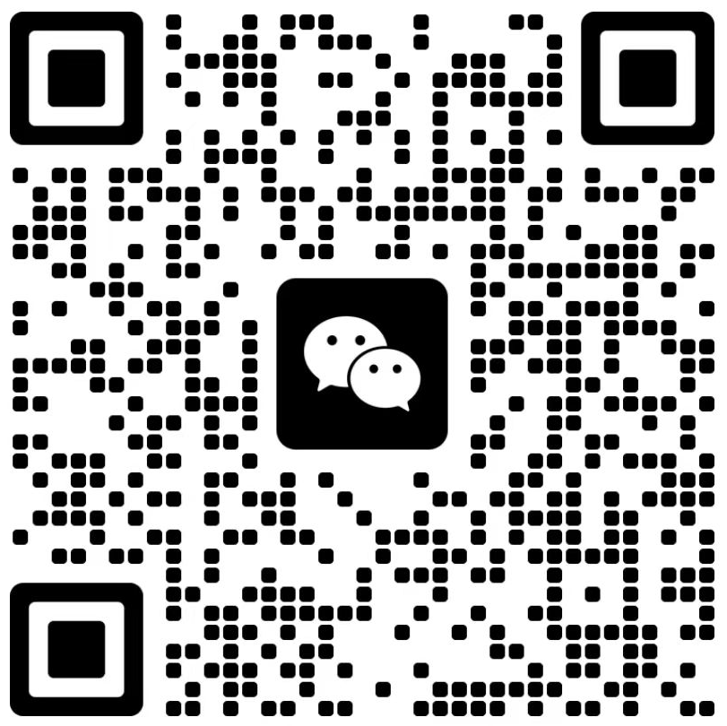




专属福利：零基础AI入门资源包免费领
本次培训配套学习手册（电子版）
Trae基础操作图文指南
AI提需求万能模板合集
推荐学习渠道+资源完整清单
扫码添加微信/进群
即刻解锁全套资源包
本次培训PPT电子版
💡 限时免费领取，助您快速开启AI进阶之路！
Notes:
为了方便大家课后复习和深入学习，我们还准备了一份零基础AI入门资源包。大家可以扫描屏幕上的二维码，添加我们的工作人员，就能免费领取。里面包含了今天培训的所有资料，还有一些额外的学习资源，希望能帮助大家更好地开启AI之旅。

Slide 19

3句话，告别AI焦虑
01 学习路径三步走
02 角色定位要清晰
03 消除焦虑靠行动
普通人学AI只需「了解→使用→掌握」，层层递进，无需任何技术基础。
AI是工具而非对手。它负责高效执行，我们负责提需求、做决策与把控方向。
AI的门槛从来不是技术，而是「敢用」。多尝试一次，对未知的焦虑就少一分。
“ 勇敢迈出第一步，让AI成为你的超级助理 ”
Notes:
最后，让我们用三句话来总结今天的核心收获。第一，普通人学AI，只需要遵循“了解、使用、掌握”这三步，无需任何技术基础。第二，AI是我们的工具和助理，不是对手，我们负责提需求和做决策。第三，也是最重要的，AI的门槛从来不是技术，而是“敢用”，你多尝试一次，焦虑就会少一分。希望大家都能勇敢地迈出第一步。

Slide 20





提问 & 交流环节
Q&A Session
欢迎提出您的疑问，我们一起探讨 AI 学习与实践的无限可能
加入交流群
扫码入群，获取资料
关注公众号
干货教程，定期更新
技术支持
Tel: 137-6435-6791
Notes:
我的分享到这里就结束了，非常感谢大家的聆听！
现在是提问和交流环节，大家有任何关于AI学习和使用的问题，都可以提出来，我们一起交流探讨。
如果您对后续的学习资料感兴趣，或者有合作意向，欢迎关注屏幕下方的公众号、加入我们的交流群，或者直接联系我。谢谢大家！

